Slide 1

Приложение поддержки распределения рабочей нагрузки для краткосрочного и среднесрочного планирования
Курсовой проект
Выполнил:
студент группы КТбо 3-2
Горохов Д.В.

Slide 2

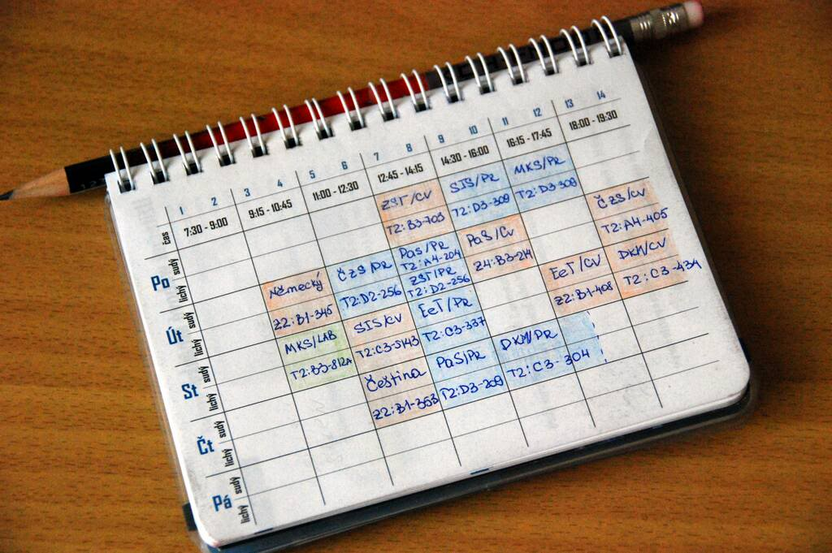
Цель
Создание приложения, помогающего пользователю при распределении нагрузки в рабочих и повседневных задачах

Slide 3



Предметная область и аналоги
Предметной областью приложения являются системы планирования и менеджмента задач

Slide 4
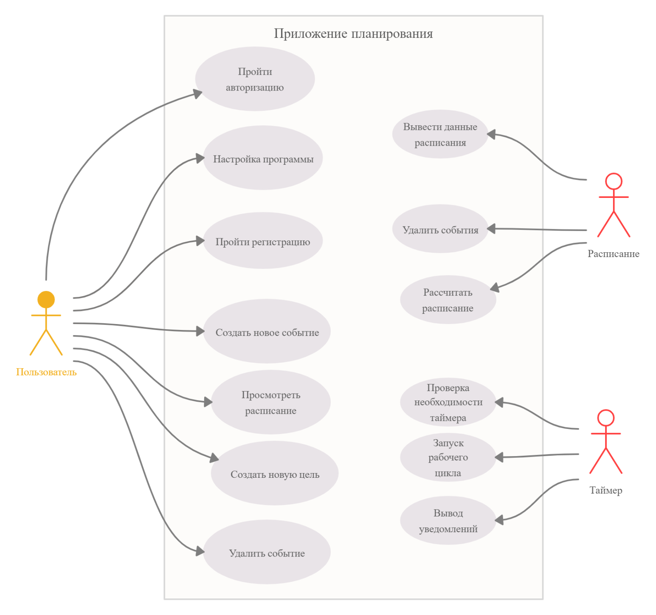
Диаграмма прецедентов

Slide 5
Требования к приложению
Возможность создания событий
Возможность настройки приложения
Определение приоритетов пользователя
Автоматизированное распределение рабочего времени при определении цели
Таймер работы и перерывов
Возможность удаления событий

Slide 6
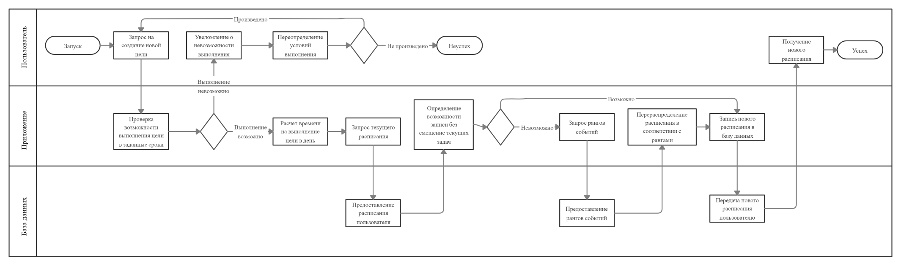
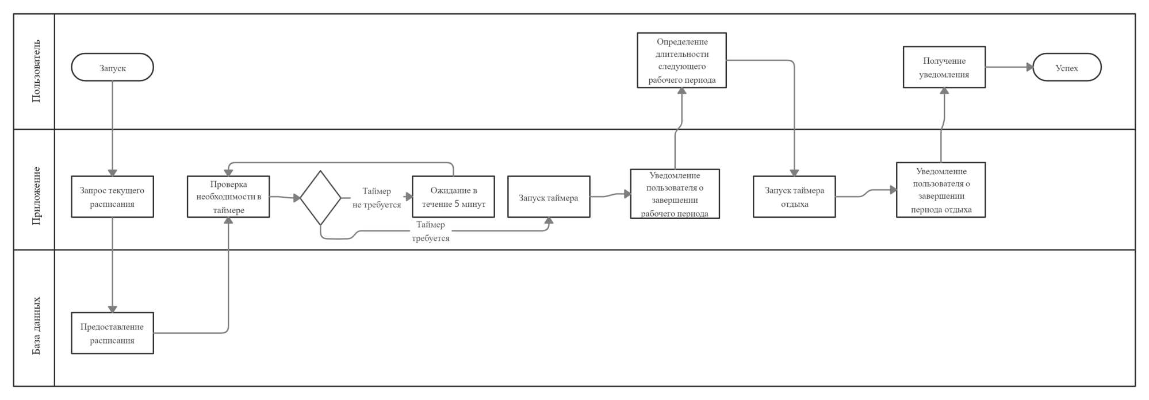
Диаграммы деятельности
Диаграмма деятельности создания новой цели
Диаграмма деятельности таймера Pomodoro

Slide 7



Средства разработки
Язык программирования - Python
Интегрированная среда разработки – PyCharm
Разработка графического интерфейса –фреймворк PyQt и приложение QtDesigner
Система управления базами данных - MySQL

Slide 8
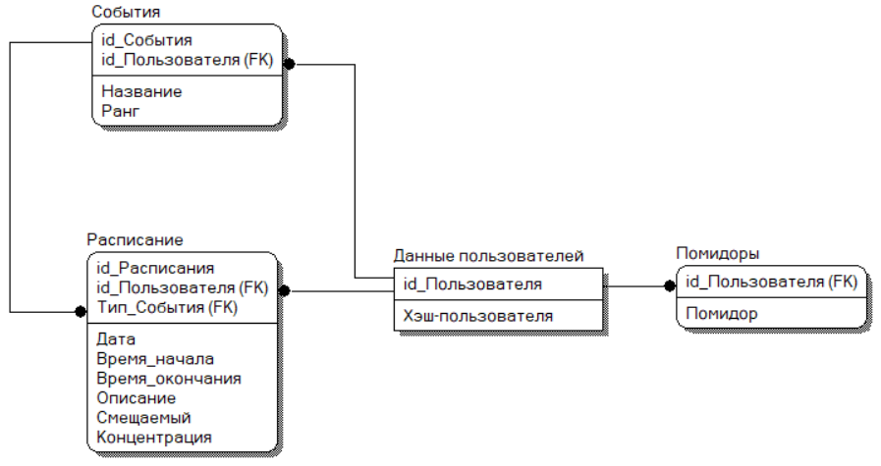
Разработка базы данных
Модель базы данных

Slide 9
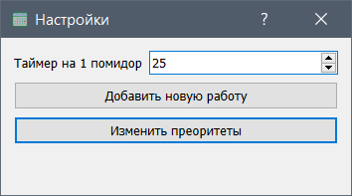
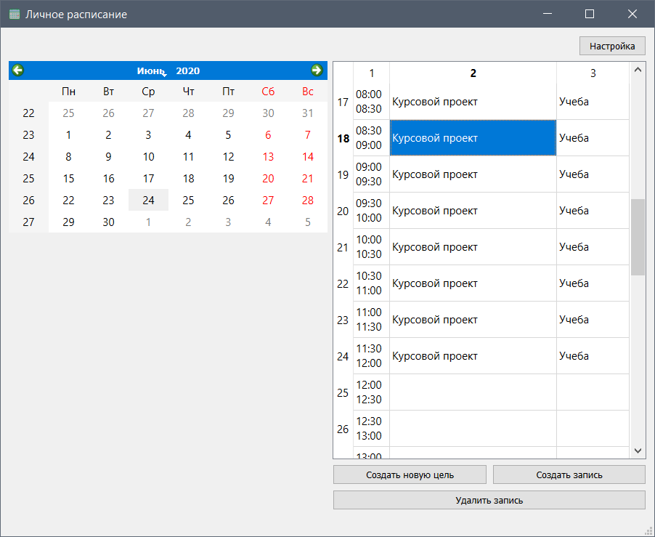
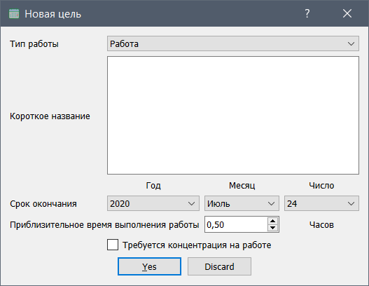
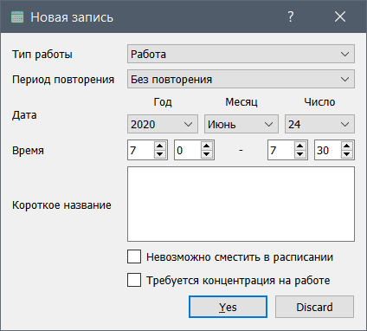
Окна приложения

Slide 10
Демонстрация работы приложения

Slide 11
Спасибо за внимание!

